Slide 1
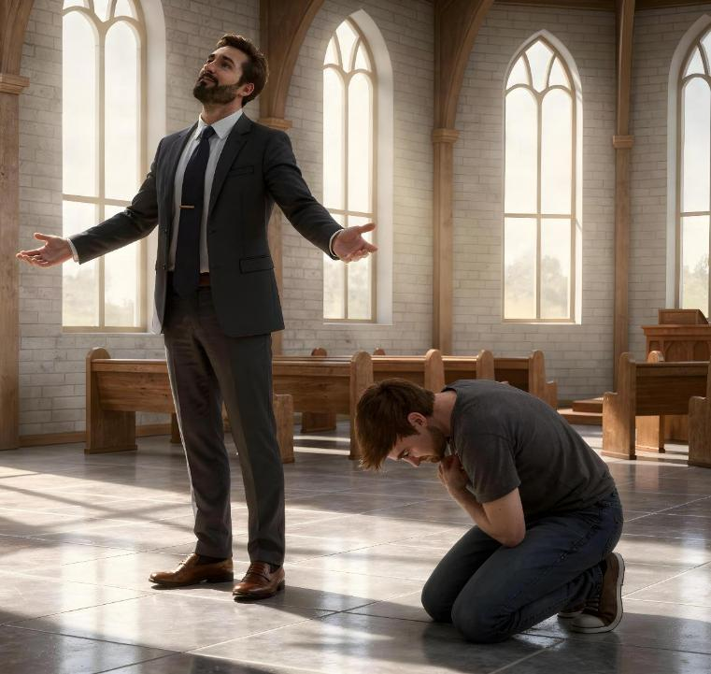
അഹങ്കാരവും താഴ്‌മയും
Lesson 3 for April 18, 2026

Slide 2

“തന്നെത്താൻ ഉയർത്തുന്നവൻ എല്ലാം താഴ്ത്തപ്പെടും; തന്നെത്താൻ താഴ്ത്തുന്നവൻ ഉയർത്തപ്പെടും.”
(ലൂക്കോസ് 14:11)

Slide 3

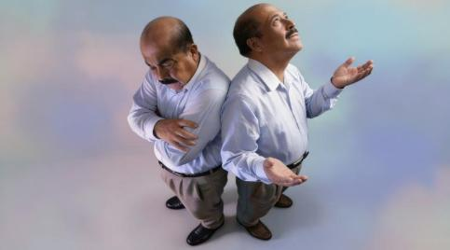
എന്നിൽ എന്താണ് വിലപ്പെട്ടത്? ഉത്തരം പറയാൻ ബുദ്ധിമുട്ടുള്ള ചോദ്യമാണത്.
ഞാൻ ഒരുപാട് കാര്യങ്ങൾ പറഞ്ഞാൽ (അഭിമാനകരമായ നിലപാട്), ഞാൻ ഉള്ളതും എനിക്കുള്ളതെല്ലാം ഞാൻ സ്വയം നേടിയെടുത്തതാണെന്ന് ഞാൻ സമ്മതിക്കുന്നു.
ദൈവം എന്നെ അവന്റെ മകനായി കണക്കാക്കുന്നതുകൊണ്ട് ഞാൻ ധാരാളം പറഞ്ഞാലോ?
ഞാൻ ഒന്നും പറയുന്നില്ലെങ്കിൽ (എളിയ നിലപാട്), ഞാൻ ആയിരിക്കുന്നതും എനിക്കുള്ളതും എല്ലാം ദൈവത്തിൽ നിന്നാണെന്ന് ഞാൻ അംഗീകരിക്കുന്നു.
ആത്മാഭിമാനമില്ലാത്തതിനാൽ ഞാൻ ഒന്നും പറഞ്ഞില്ലെങ്കിലോ?
അഹങ്കാരത്തിൻറെ ഉദാഹരണങ്ങൾ
ലൂസിഫർ
യേശുവിൻ്റെ ശിഷ്യന്മാർ
വിനയത്തിൻ്റെ ഉദാഹരണങ്ങൾ
ചുങ്കക്കാരൻ
മോശെ
യേശു, തികഞ്ഞ മാതൃക

Slide 4

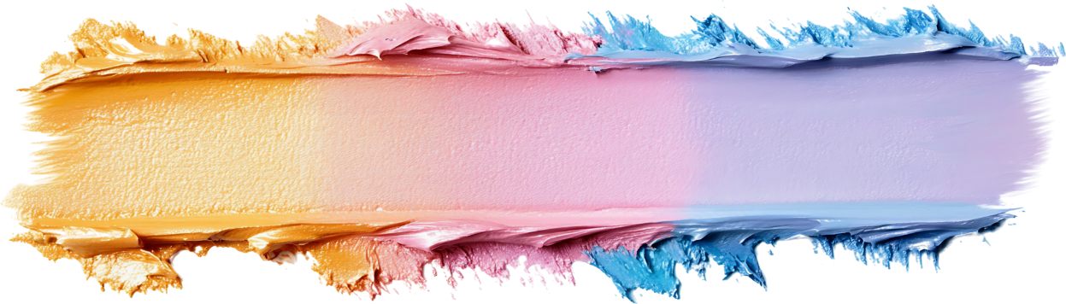
അഹങ്കാരത്തിൻറെ ഉദാഹരണങ്ങൾ

Slide 5




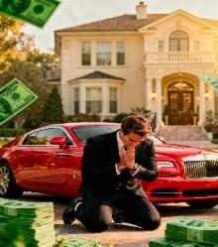
ലൂസിഫർ
“ജഡമോഹം, കണ്മോഹം, ജീവനത്തിന്റെ പ്രതാപം ഇങ്ങനെ ലോകത്തിലുള്ളതു എല്ലാം പിതാവിൽനിന്നല്ല, ലോകത്തിൽനിന്നത്രേ ആകുന്നു.” (1 യോഹന്നാൻ 2:16)
നമ്മൾ അഹങ്കാരത്തെക്കുറിച്ച് സംസാരിക്കുകയാണെങ്കിൽ, ഈ വികാരം ആദ്യം ഉടലെടുത്ത വ്യക്തിയെക്കുറിച്ച് നമ്മൾ സംസാരിക്കണം: ലൂസിഫർ. തന്റെ സ്ഥാനത്ത് തൃപ്തനാകാൻ അദ്ദേഹം തീരുമാനിച്ചില്ല , മറിച്ച് ഉയർന്നതിലേക്ക് ഉയരാൻ ആഗ്രഹിച്ചു. കാലക്രമേണ, ദൈവത്തിന്റെ സിംഹാസനത്തിൽ ഇരിക്കാൻ അദ്ദേഹം ആഗ്രഹിച്ചു (യെശയ്യാവ് 14:12-14).
നമുക്ക് ഇഷ്ടമുള്ളത് ചെയ്യാനും, ആഗ്രഹിക്കുന്നതെന്തും സ്വന്തമാക്കാനും, പ്രശസ്തിയോ സമ്പത്തോ നേടാൻ സഹായിക്കുന്ന സ്ഥാനങ്ങൾ നേടാനുമുള്ള ആഗ്രഹം നമുക്ക് “പാരമ്പര്യമായി” ലഭിച്ചിരിക്കുന്നു. ലോകം നമുക്ക് വാഗ്ദാനം ചെയ്യുന്നത് അതാണ്! (1 യോഹന്നാൻ 2:16).
എന്നാൽ എല്ലാ അഭിലാഷങ്ങളും അഭിമാനമല്ല. ഒരു കുട്ടിയുടെ വിജയത്തിൽ നിന്നോ വ്യക്തിപരമായ അഭിലാഷത്തിൽ നിന്നോ ലഭിക്കുന്ന സംതൃപ്തി അനാരോഗ്യകരമായ അഭിമാനമല്ല.
നമ്മുടെ മൂല്യത്തെ നിർണ്ണയിക്കുന്നത് നമ്മുടെ സ്വത്തുക്കളോ, കഴിവുകളോ, നേട്ടങ്ങളോ അല്ല എന്ന കാര്യം ഓർമ്മിക്കേണ്ടത് പ്രധാനമാണ്. നമ്മുടെ ജീവിതത്തിൽ ദൈവം ചെയ്യുന്ന കാര്യങ്ങൾക്ക് മഹത്വം നൽകാതിരിക്കുന്നതാണ് അഹങ്കാരം.

Slide 6



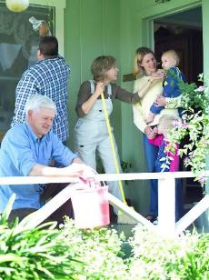

യേശുവിന്റെ ശിഷ്യന്മാർ
“തങ്ങളുടെ കൂട്ടത്തിൽ ആരെ ആകുന്നു വലിയവനായി എണ്ണേണ്ടതു എന്നതിനെച്ചൊല്ലി ഒരു തർക്കവും അവരുടെ ഇടയിൽ ഉണ്ടായി.” (ലൂക്കോസ് 22:24)
അവർ യേശുവിനോടൊപ്പം മൂന്ന് വർഷത്തിലധികം ചെലവഴിച്ചിരുന്നു. അവൻ അവരുടെ കാലുകൾ കഴുകി, എല്ലാവർക്കും വേണ്ടി താൻ ചൊരിഞ്ഞ രക്തത്തെക്കുറിച്ച് അവരോട് പറഞ്ഞിരുന്നു. എന്നിരുന്നാലും, അവർ അത്താഴം കഴിച്ചുകൊണ്ടിരിക്കുമ്പോൾ, അവരുടെ സംഭാഷണത്തിന് ഇതുമായി യാതൊരു ബന്ധവുമില്ല: (അവരിൽ ആരാണ് ഏറ്റവും വലിയവൻ?) (ലൂക്കോസ് 22:24).
അവരുടെ അഹങ്കാരം, അവർ ഉന്നതസ്ഥാനത്തിന് അർഹരാണെന്ന് വിശ്വസിക്കാൻ അവരെ പ്രേരിപ്പിച്ചു. അവരുടെ വികാരങ്ങളുടെ ഗൗരവം മനസ്സിലാക്കുന്നതിൽ അവർ പരാജയപ്പെട്ടു. അവരുടെ അഹങ്കാരം നിമിത്തം അവർ ദൈവത്തെ ഹൃദയത്തിൽ നിന്ന് അകറ്റുകയായിരുന്നു.
യേശു നേരിട്ട് കാര്യത്തിലേക്ക് കടന്നു: "ഞാനോ നിങ്ങളുടെ ഇടയിൽ ശുശ്രൂഷിക്കുന്നവനെപ്പോലെ ആകുന്നു." (ലൂക്കോസ് 22:27). മറ്റൊരു വിധത്തിൽ പറഞ്ഞാൽ: നിങ്ങളുടെ ഗുരുവിനെപ്പോലെ മഹാനാകാൻ നിങ്ങൾ ആഗ്രഹിക്കുന്നുവെങ്കിൽ, മറ്റുള്ളവരെ സേവിക്കുക.
നമ്മുടെ അഹങ്കാരം നമ്മോട് പറയുന്നത് മറ്റുള്ളവരുടെ സേവനത്തിന് നാം അർഹരാണെന്നാണ് (നമ്മൾ അവരെക്കാൾ മികച്ചവരാണ്). എളിമയുള്ള ദാസന്മാരാകാൻ നമുക്ക് ദൈവത്തിന്റെ കൃപ ആവശ്യമാണ്.

Slide 7


എളിമയുടെ മാതൃകകൾ

Slide 8





ചുങ്കക്കാരൻ
“ചുങ്കക്കാരനോ ദൂരത്തു നിന്നുകൊണ്ടു സ്വർഗ്ഗത്തേക്കു നോക്കുവാൻപോലും തുനിയാതെ മാറത്തടിച്ചു: ദൈവമേ, പാപിയായ എന്നോടു കരുണയുണ്ടാകേണമേ എന്നു പറഞ്ഞു.!’ ” (ലൂക്കോസ് 18:13)
ഒരു പരീശൻ താൻ ചെയ്ത നല്ല പ്രവൃത്തികളെക്കുറിച്ചും സ്വർഗ്ഗത്തിനുമുമ്പ് തനിക്കുണ്ടായിരുന്ന യോഗ്യതകളെക്കുറിച്ചും ദൈവത്തോട് പറയുകയായിരുന്നു. എന്നാൽ യേശു പറഞ്ഞത് താൻ ദൈവത്തോടല്ല, "തന്നോടുതന്നെയാണ് പ്രാർത്ഥിക്കുന്നത്" എന്നാണ് (ലൂക്കോസ് 18:11-12). അഹങ്കാരത്തിന്റെ ഉത്തമ ഉദാഹരണം.
ഒരു ചുങ്കക്കാരൻ ദൈവത്തോട് സഹായം ചോദിക്കുകയായിരുന്നു, കാരണം അവൻ ഒരു പാപിയാണ് (ലൂക്കോസ് 18:13). ദൈവമുമ്പാകെ താഴ്മയോടെ തന്നെത്തന്നെ അവതരിപ്പിച്ചുകൊണ്ട്, അവൻ “നീതീകരിക്കപ്പെട്ടവനായി വീട്ടിലേക്കു പോയി,” കാരണം “തന്നെത്താൻ ഉയർത്തുന്നവൻ എല്ലാം താഴ്ത്തപ്പെടും; തന്നെത്താൻ താഴ്ത്തുന്നവൻ ഉയർത്തപ്പെടും” (ലൂക്കോസ് 18:14).
നമ്മുടെ പാപങ്ങൾ അംഗീകരിച്ച് ക്രിസ്തുവിന്റെ സഹായം തേടുമ്പോഴാണ് യഥാർത്ഥ വിനയം ആരംഭിക്കുന്നത്. പിന്നെ...
നാം മറ്റുള്ളവരെ താഴ്ന്നവരായി കാണില്ല (ഫിലി. 2:3)
നാം പൊതുജന അംഗീകാരം തേടുകയില്ല (ലൂക്കൊ. 14:7-11)
മറ്റുള്ളവർ നമുക്ക് അംഗീകാരം നൽകാൻ നാം അനുവദിക്കും (സദൃ. 27:2)
നമുക്ക് ദൈവകൃപ ലഭിക്കും (യാക്കോബ് 4:6)
ആ കൃപ നാം മറ്റുള്ളവർക്ക് പകർന്നു നൽകും (1 പത്രോസ് 4:10)

Slide 9

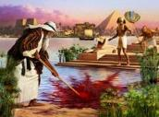






“വിശ്വാസത്താൽ മോശെ താൻ വളർന്നപ്പോൾ പാപത്തിന്റെ തൽക്കാലഭോഗത്തെക്കാളും ദൈവജനത്തോടു കൂടെ കഷ്ടമനുഭവിക്കുന്നതു തിരഞ്ഞെടുത്തു.പ്രതിഫലം നോക്കിയതുകൊണ്ടു ഫറവോന്റെ പുത്രിയുടെ മകൻ എന്നു വിളിക്കപ്പെടുന്നതു നിരസിക്കയും.” (എബ്രായർ 11:24-25)
മോശ
മോശെയെ ഈജിപ്തിലെ അടുത്ത ഫറവോനാകാൻ പരിശീലിപ്പിച്ചു. അവൻ ഒരു മികച്ച തന്ത്രജ്ഞനും മികച്ച ബുദ്ധിശക്തിയുള്ളവനുമായിരുന്നു (പ്രവൃത്തികൾ 7:22). 40 വയസ്സുള്ളപ്പോൾ, ഇതെല്ലാം മാറ്റിവെച്ച് തന്റെ ജനത്തോടൊപ്പം ചേരാൻ അവൻ തീരുമാനിച്ചു (എബ്രായർ 11:24-25).
അവനായിരുന്നു വിമോചകൻ! അവന്റെ ശക്തമായ കരം അവന്റെ സഹോദരന്മാരെ സ്വതന്ത്രരാക്കും! ഒരു ​​ഗുരുതരമായ തെറ്റ്. അവൻ അത്രയും അഹങ്കാരം പുലർത്തുമ്പോൾ ദൈവത്തിന് അവനെ ഉപയോഗിക്കാൻ കഴിയില്ല.
മരുഭൂമിയിൽ ദൈവവുമായുള്ള സഹവാസം അവനെ വളരെ എളിമയുള്ള മനുഷ്യനാക്കി (സംഖ്യാ. 12:3). ഇപ്പോൾ ദൈവത്തിന് അവനെ മഹാമാരികൾ അയയ്ക്കാനും, കടൽ കടക്കാനും, പത്തു കൽപ്പനകൾ സ്വീകരിക്കാനും, ദൈവവുമായി നേരിട്ട് സംസാരിക്കാനും, പാറയിൽ അടിക്കാനും ഉപയോഗിക്കാം... തന്റെ അഹങ്കാര പ്രവൃത്തിക്കുള്ള ശിക്ഷ പോലും താഴ്മയോടെ സ്വീകരിക്കാനും, താൻ ചെയ്തതിന് അംഗീകാരം സ്വീകരിക്കാനും അവനു കഴിഞ്ഞു (സംഖ്യാ. 20:10-12).
മോശയുടെ ഉദാഹരണം നമ്മെ കാണിക്കുന്നത് താഴ്മ നമ്മിൽ സ്വയമേവ ഉണ്ടാകുന്നതല്ല, മറിച്ച് എല്ലാ ദിവസവും അത് നമ്മിൽ നിറയ്ക്കാൻ നാം ദൈവത്തോട് അപേക്ഷിക്കണം എന്നാണ്.

Slide 10




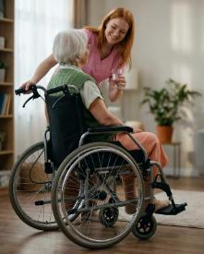
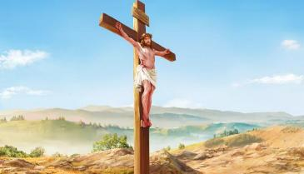
യേശു, പൂർണതയുള്ള മാതൃക
“മനുഷ്യസാദൃശ്യത്തിലായി തന്നെത്താൻ ഒഴിച്ചു വേഷത്തിൽ മനുഷ്യനായി വിളങ്ങി തന്നെത്താൻ താഴ്ത്തി മരണത്തോളം ക്രൂശിലെ മരണത്തോളം തന്നേ, അനുസരണമുള്ളവനായിത്തീർന്നു.!” (ഫിലിപ്പിയർ2:8)
യേശു അവതാരമാകുന്നതിന് മുമ്പ് ഉണ്ടായിരുന്ന മഹത്വം ഈ ലോകത്ത് ആർക്കും ഉണ്ടായിട്ടില്ല - ഒരിക്കലും ലഭിക്കുകയുമില്ല. എന്നിട്ടും നമ്മോടുള്ള സ്നേഹം നിമിത്തം അവൻ എല്ലാം ത്യജിച്ചു. അത്തരം അപമാനം നേരിട്ടപ്പോൾ, നമുക്കുള്ളതെല്ലാം, നമ്മളായതെല്ലാം, അല്ലെങ്കിൽ താരതമ്യപ്പെടുത്തുമ്പോൾ നമുക്ക് എപ്പോഴെങ്കിലും വിളറിയതായിത്തീരാൻ സാധ്യതയുള്ളതെല്ലാം.
മനുഷ്യവർഗത്തിനുവേണ്ടി മരിക്കാൻ യേശു സ്വർഗ്ഗം ത്യജിച്ചു, അവന്റെ കൃപയുടെ പ്രവൃത്തി നാം മനസ്സിലാക്കുകയും അവനുമായുള്ള ബന്ധത്തിലേക്കുള്ള അവന്റെ ക്ഷണത്തിന് മറുപടി നൽകുകയും ചെയ്യുമെന്ന പ്രതീക്ഷയോടെ (ഫിലി. 2:5-8). നിസ്സംശയമായും, അവൻ എളിമയുടെ ഉത്തമ ഉദാഹരണമാണ്.
"ക്രിസ്തുയേശുവിലുള്ള ഭാവം തന്നേ നിങ്ങളിലും ഉണ്ടായിരിക്കട്ടെ." (ഫിലി. 2:5).
അവന്റെ മാതൃക പിന്തുടർന്നുകൊണ്ട്, "ശാഠ്യത്താലോ ദുരഭിമാനത്താലോ ഒന്നും ചെയ്യാതെ താഴ്മയോടെ ഓരോരുത്തൻ മറ്റുള്ളവനെ തന്നെക്കാൾ ശ്രേഷ്ഠൻ എന്നു എണ്ണിക്കൊൾവിൻ.ഓരോരുത്തൻ സ്വന്തഗുണമല്ല മറ്റുള്ളവന്റെ ഗുണവും കൂടെ നോക്കേണം." (ഫിലി. 2:3-4).

Slide 11
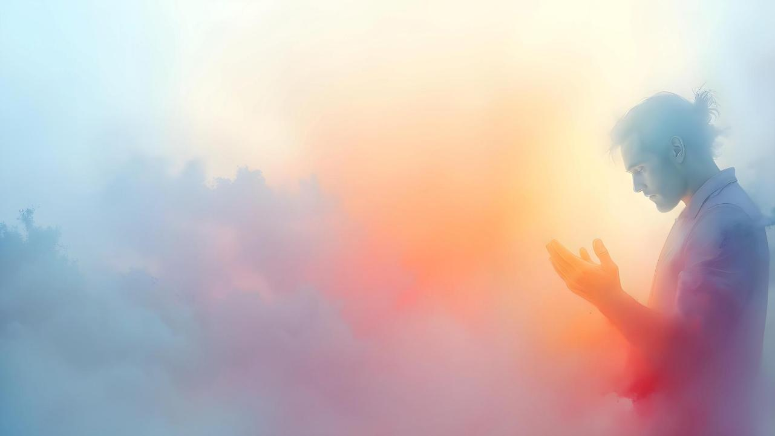
ഞാൻ പൂർണ്ണഹൃദയത്തോടെ നിനക്കു സ്തോത്രം ചെയ്യും; ദേവന്മാരുടെ മുമ്പാകെ ഞാൻ നിന്നെ കീർത്തിക്കും.
ഞാൻ നിന്റെ വിശുദ്ധമന്ദിരത്തെ നോക്കി നമസ്കരിച്ചു, നിന്റെ ദയയും വിശ്വസ്തതയും നിമിത്തം തിരുനാമത്തിന്നു സ്തോത്രം ചെയ്യും. നിന്റെ നാമത്തിന്നു മീതെ ഒക്കെയും നീ നിന്റെ വാഗ്ദാനം മഹിമപ്പെടുത്തിയിരിക്കുന്നു.
ഞാൻ വിളിച്ചപേക്ഷിച്ച നാളിൽ നീ എനിക്കുത്തരം അരുളി; എന്റെ ഉള്ളിൽ ബലം നല്കി എന്നെ ധൈര്യപ്പെടുത്തിയിരിക്കുന്നു.
യഹോവേ, ഭൂമിയിലെ സകലരാജാക്കന്മാരും നിന്റെ വായിൻ വചനങ്ങളെ കേട്ടിട്ടു നിനക്കു സ്തോത്രം ചെയ്യും.
അതേ, അവർ യഹോവയുടെ വഴികളെക്കുറിച്ചു പാടും; യഹോവയുടെ മഹത്വം വലിയതാകുന്നുവല്ലോ.
യഹോവ ഉന്നതനെങ്കിലും താഴ്മയുള്ളവനെ കടാക്ഷിക്കുന്നു; ഗർവ്വിയെയോ അവൻ ദൂരത്തുനിന്നു അറിയുന്നു.
ഞാൻ കഷ്ടതയുടെ നടുവിൽ നടന്നാലും നീ എന്നെ ജീവിപ്പിക്കും; എന്റെ ശത്രുക്കളുടെ ക്രോധത്തിന്നു നേരെ നീ കൈ നീട്ടും; നിന്റെ വലങ്കൈ എന്നെ രക്ഷിക്കും.
യഹോവ എനിക്കുവേണ്ടി സമാപ്തിവരുത്തും; യഹോവേ, നിന്റെ ദയ എന്നേക്കുമുള്ളതു; തൃക്കൈകളുടെ പ്രവൃത്തിയെ ഉപേക്ഷിക്കരുതേ.
സങ്കീർത്തനങ്ങൾ 138

Slide 12

"സ്വയം സ്നേഹിക്കുന്നതിലും, സ്വയം ഉയർത്തുന്നതിലും, അഹങ്കാരത്തിലും വലിയ ബലഹീനതയുണ്ട്; എന്നാൽ എളിമയിൽ വലിയ ശക്തിയുണ്ട്. നമ്മൾ നമ്മളെക്കുറിച്ച് പരമാവധി ചിന്തിക്കുമ്പോൾ നമ്മുടെ യഥാർത്ഥ അന്തസ്സ് നിലനിർത്തപ്പെടുന്നില്ല, മറിച്ച് ദൈവം നമ്മുടെ എല്ലാ ചിന്തകളിലും ഉണ്ടായിരിക്കുകയും നമ്മുടെ ഹൃദയങ്ങളെല്ലാം നമ്മുടെ വീണ്ടെടുപ്പുകാരനോടുള്ള സ്നേഹത്താലും സഹമനുഷ്യരോടുള്ള സ്നേഹത്താലും ജ്വലിക്കുകയും ചെയ്യുമ്പോൾ. സ്വഭാവത്തിലെ ലാളിത്യവും ഹൃദയത്തിന്റെ എളിമയും സന്തോഷം നൽകും, അതേസമയം സ്വയം അഭിമാനം അസംതൃപ്തിയും, ദുഃഖവും, നിരന്തരമായ നിരാശയും കൊണ്ടുവരും. നമ്മളെക്കുറിച്ച് കുറച്ചു ചിന്തിക്കാനും മറ്റുള്ളവരെ സന്തോഷിപ്പിക്കാൻ കൂടുതൽ ശ്രമിക്കാനും പഠിക്കുന്നതാണ് നമുക്ക് ദൈവിക ശക്തി നൽകുന്നത്."
EGW (Testimonies for the Church, vol. 3, p. 476)

